Slide 1
Ministerul Agriculturii şi Dezvoltării Rurale AGENȚIA DE PLĂȚI ȘI INTERVENȚIE PENTRU AGRICULTURĂ
CENTRUL JUDEȚEAN APIA BOTOȘANI
în sprijinul fermierilor
Botoșani, 23 iunie 2022

Slide 2
CENTRUL JUDEȚEAN APIA BOTOȘANI
Centrul Județean APIA Botoșani gestionează scheme de sprijin și măsuri de dezvoltare rurală finanțate din:
Fondul European de Garantare Agricolă (FEGA).
Fondul European Agricol pentru Dezvoltare Rurală (FEADR).
Bugetul Național (BN).
pentru care anual se plătesc către fermieri peste 70 de milioane de euro.

Slide 3
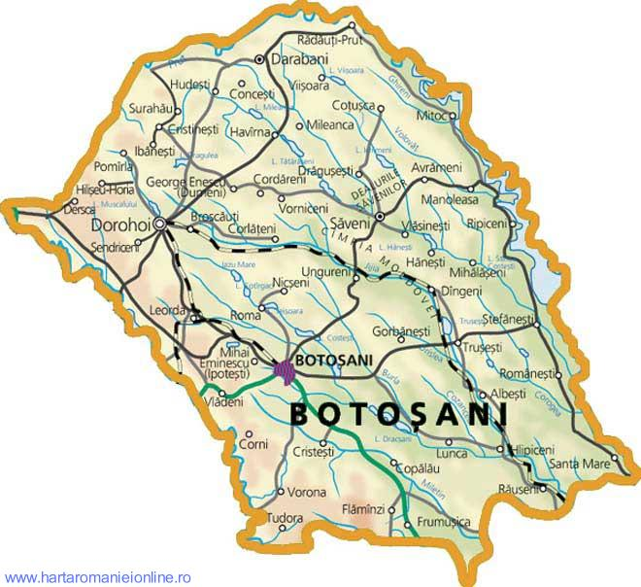
APIA BOTOȘANI are sediul în Municipiul Botoșani și coordonează 7 centre locale care îi sunt arondate.
Centrul local
Săveni
Centrul local
Darabani
Centrul local
Trușești
Centrul local
Dorohoi
Centrul local
Sulița
Centrul local Botoșani
Centrul local
Flămânzi

Slide 4
CAMPANIA DE PRIMIRE CERERI 2022
La data de 1 martie, la fel ca in toate centrele APIA, Centrul Județean APIA Botoșani a dat startul Campaniei de primire a cererilor unice de plată aferente anului 2022.
În perioada 1 martie – 11 iunie 2022 la Centrul Judeţean Botoșani:
s-au depus 29.318 de cereri.
suprafața solicitată în cereri 289.411,96 hectare.

Slide 5
CENTRUL JUDEȚEAN BOTOȘANI - CALENDAR DE LUCRU 2022 -
Pentru cererile depuse în Campania 2022, calendarul de lucru stabilit:
1 martie - 16 mai – primirea cererilor unice de plată, fără penalități;
17 mai – 08 iulie 2022: control administrativ, controale preliminare și eșantionare pentru controlul pe teren;
11 iulie – 14 octombrie 2022: controlul la fața locului;
17 octombrie –29 noiembrie 2022: efectuarea plăților în avans;
Începând cu 2 decembrie 2023: plata finală.
În paralel:
Primirea cererilor, administrarea si controlul cererilor depuse de fermieri, inclusiv pentru schemele recent aprobate.
Continuarea autorizarii la plată pentru toți fermierii eligibili.

Slide 6
NOI MĂSURI DE SPRIJIN PENTRU FERMIERI ÎN 2022
Scheme de ajutor de stat pentru susţinerea activităţii crescătorilor din sectoarele bovine, suine şi avicol în contextul crizei economice generate de pandemia de COVID-19.
Alocarea este de 453.899 mii lei și se asigură de la bugetul de stat, în limita prevederilor bugetare aprobate Ministerului Agriculturii şi Dezvoltării Rurale pe anul 2022 şi este repartizată astfel:
a) 170.250 mii lei pentru sectorul bovine;
b) 167.649 mii lei pentru sectorul suine;
c) 116.000 mii lei pentru sectorul avicol.
Cererile și documentele s-au depus până la data de 12 mai 2022.

Slide 7
MĂSURI IMPLEMENTATE DE CENTRUL JUDEȚEAN APIA BOTOȘANI DIN FEGA ȘI PLĂȚI AUTORIZATE
MĂSURI FINANȚATE DIN FEGA | Sume autorizate în perioada 16.10.2021 – 23.06.2022 (euro)
Schema de Plata Unica pe Suprafata SAPS | 23.027.160
Schema de Plata redistributiva | 3.426.260
Schema de plata pentru practici agricole benefice pentru clima si mediu (plata pentru inverzire) | 13.775.973
Schema de plata pentru tinerii fermieri | 483.767
Sprijinul cuplat in sectorul zootehnic - TAURINE | 83.437
Sprijinul cuplat in sectorul zootehnic - VACI DE LAPTE | 5.109.746
Sprijinul cuplat in sectorul zootehnic - OVINE | 1.044.120
Sprijinul cuplat in sectorul zootehnic - CAPRINE | 73.368

Slide 8
MĂSURI IMPLEMENTATE DE CENTRUL JUDEȚEAN APIA BOTOȘANI DIN FEGA ȘI PLĂȚI AUTORIZATE
MĂSURI FINANȚATE DIN FEGA | Sume autorizate în perioada 16.10.2021 – 23.06.2022 (euro)
Lapte in scoli si masuri educative | 405.188
Fructe in scoli si masuri educative | 214.774
Distilarea subproduselor viticole | 3.766.436
Total FEGA în perioada 16 octombrie 2021 – 23 iunie 2022 | 51.410.229

Slide 9
MĂSURI IMPLEMENTATE DE CENTRUL JUDEȚEAN APIA BOTOȘANI DIN FEADR ȘI PLĂȚI AUTORIZATE
MĂSURI FINANȚATE DIN FEADR | Sume autorizate în perioada 16.10.2021 – 23.06.2022 (euro)
Măsura 10 - Agromediu şi climă | 322.965
Măsura 11 - Agricultură ecologică | 2.476.544
Măsura 13 - Plăţi pentru zone care se confruntă cu constrângeri naturale sau cu alte constrângeri specifice | 3.369
Măsura 14 - Plăţi privind bunăstarea animalelor | 671.171
Măsura 15 - Servicii de silvomediu, servicii climatice și conservarea pădurilor submasura 15.1 - Plati pentru angajamente de silvomediu | 7.676
Total FEADR + cofinanțare buget național în perioada 16 octombrie 2021 – 23 iunie 2022 | 3.481.725

Slide 10
MĂSURI IMPLEMENTATE DE CENTRUL JUDEȚEAN APIA BOTOȘANI DIN BGETUL NAȚIONAL ȘI PLĂȚI AUTORIZATE
MĂSURI FINANȚATE DIN BN | Sume autorizate în perioada 16.10.2021 – 23.06.2022 (euro)
ANT 1- Ajutor National Tranzitoriu pentru culturi in teren arabil | 2.624.426
ANT 3 - Ajutor National Tranzitoriu pentru canepa pentru fibra | 99
ANT 6 - Ajutor National Tranzitoriu pentru sfecla de zahar | 159.072
ANT 7 - Ajutor National Tranzitoriu - Schema decuplata de productie, specia bovine- sector lapte | 860.648
ANT 8 - Ajutor National Tranzitoriu - Schema decuplata de productie, specia bovine- sector carne | 3.384.649
ANT 9 - Ajutor National Tranzitoriu - Schema cuplata de productie, specia caprine | 95.347
ANT 9 - Ajutor National Tranzitoriu - Schema cuplata de productie, specia ovine | 882.821

Slide 11
MĂSURI IMPLEMENTATE DE CENTRUL JUDEȚEAN APIA BOTOȘANI DIN BGETUL NAȚIONAL ȘI PLĂȚI AUTORIZATE
MĂSURI FINANȚATE DIN BN | Sume autorizate în perioada 16.10.2021 – 23.06.2022 (euro)
Schema ajutoare de stat in sectorul cresterii animalelor | 996.083
Ajutor de stat pentru motorina utilizata in agricultura | 8.673.942
Schema de ajutor de minimis SECTOR APICOL_ HG nr. 1219/2021 | 924.465
Schema de ajutor de minimis LEGUME IN SERE/SOLARII | 689.166
Schema de ajutor de stat pentru susținerea activității crescătorilor din sectorul bovin, in anul 2021, în contextul crizei economice generate de pandemia COVID-19_OUG nr.58/2021 | 1.493
Total Buget Național în perioada 16 octombrie 2021 – 23 iunie 2022 | 19.292.211

Slide 12
NOUA PERIOADĂ DE PROGRAMARE
Începînd cu anul 2023 se va aplica Planul național strategic 2023-2027.
Potrivit prevederilor Regulamentului (UE) 2115/2021, nu există modificări majore în ceea ce privește schemele finanțate din FEGA pentru noua perioadă de programare.
În ceea ce privește FEGA, nu se va mai regăsi schema privind micii fermieri și vor fi introduse eco-schemele. Propunerile MADR vizează:
Practici benefice pentru mediu aplicabile în teren arabil.
Practicarea unei agriculturi prietenoase cu mediul în fermele mici (gospodăriile tradiționale).
Înierbarea intervalului dintre rânduri în plantațiile pomicole, viticole, pepiniere și hameiști.
Creșterea nivelului de bunăstare a vacilor de lapte.
Măsura pentru bunăstarea tineretului bovin la îngrășat.

Slide 13
NOUA PERIOADĂ DE PROGRAMARE (2)
După cum se poate observa, au fost avute în vedere și măsuri menite să sprijine sectorul zootehnic și să se asigure o complementaritate a celor două sectoare – vegetal și zootehnic.
Practic, fiecare fermier poate alege din aceste variante în funcție de nevoile specifice, nefiind obligatorii pentru toți fermierii.

Slide 14
APIA - MEREU ALĂTURI DE FERMIERI
Misiunea noastră permanentă vizează efectuarea plăților către fermieri, în termenele prevăzute de legislația în vigoare, în mod echitabil și transparent.
Corectitudine Transparență Profesionalism

Slide 15
Mulţumesc pentru atenţie!
Web: www.apia.org.ro
Urmăriţi-ne pe
Facebook
Instagram

